Slide 1
El Aula Virtual Como Entorno de Digitalización
Marta Pastor Pastor Coordinadora TIC
IES Luis de Góngora

Slide 2
PRINCIPIOS

Slide 3
PRINCIPIOS
INDEPENDECIA TECNOLÓGICA DEL CENTRO
AUTONOMÍA DEL USUARIO
USO FLEXIBLE DE LOS RECURSOS
PARTICIPACIÓN ACTIVA

Slide 4
RECURSOS NECESARIOS

Slide 5
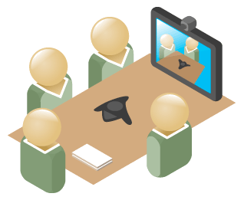
RECURSOS NECESARIOS
HARDWARE
Aver
Nuevas dotaciones
SOFTWARE
S.O. MAX
CONECTIVIDAD
Escuelas Conectadas
FORMACIÓN
Seminarios
Píldoras formativas

Slide 6
HERRAMIENTAS: EDUCAMADRID

Slide 7
HERRAMIENTAS: EDUCAMADRID (I)

Slide 8
HERRAMIENTAS: EDUCAMADRID (II)
ALREDEDOR DEL AULA VIRTUAL …
Web del centro (Se accede al aula virtual y del aula virtual a ella)
Correo de Educamadrid
Avisos sobre tareas, foros,…
Cloud
Entrega de tareas.
Compartir información.
Mediateca
Repositorio de conocimiento
Videoconferencias:
Jitsi, Webex,…

Slide 9
HERRAMIENTAS: EDUCAMADRID (II)
EN EL AULA VIRTUAL …
Proceso de enseñanza aprendizaje. (gestión descentralizada)
Encuestas
Claustro
Prematrícula
Gestión de citas
Encuestas para el claustro y para los alumnos en la prematrícula.
Citas.
Ejemplo de aula virtual

Slide 10
PROYECTOS FUTUROS

Slide 11
PROYECTOS FUTUROS
MADRID 5e
Trabajo con departamentos
MadRead
Plan Lector del Centro

